Slide 1
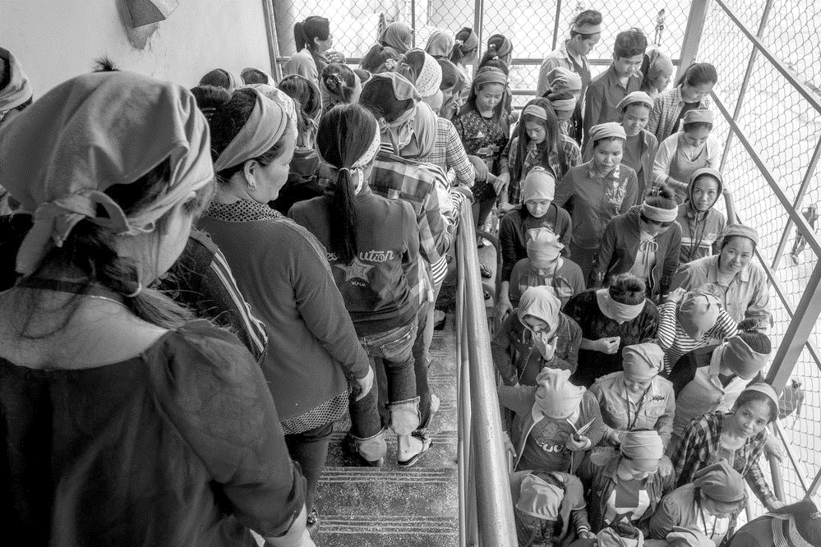

عالم من الاحتمالات المتنوعة
بادر بالانضمام إلى اللجان الدائمة لدى الاتحاد لتشكيل اتحادنا أفضل.

Slide 2

لم يكن التقدم والدفاع عن الصحة الجنسية والإنجابية على المستوى العالمي أكثر إلحاحًا من المرحلة الحالية
يمكنك المساعدة من خلال التقديم للانضمام إلى …
  لجنة السياسات والاستراتيجيات والاستثمار (PSIC)
  اللجنة الفنية لتخصيص الموارد (RATC)
  لجنة العضوية (MC)
  لجنة المالية والتدقيق والمخاطر (C-FAR).

Slide 3


لجاننا ستتميز بالآتي...
قائمة على المهارات، مع ضم أعضاء يتمتعون بالخبرة والكفاءات والخبرة ذات الصلة
خمسة أعضاء كحد أدنى، 7 أعضاء بحد أقصى، عضوان خارجيان بحد أقصى
برئاسة أمين مع أمين آخر كعضو بحد أقصى
لا يمكن للأعضاء الداخليين أن يكونوا موظفين
يجب أن يكون 20٪ على الأقل من الأعضاء أقل من 25 عامًا
50% على الأقل
في جميع اللجان، ممثلين للتنوع الجغرافي، والسكان "المعرضين للخطر" والمهمشين
تُعقد باللغات العربية والإنجليزية والفرنسية والإسبانية، لذا من المفيد أن تتحدث بأكثر من لغة من هذه اللغات.

Slide 4

لجنة السياسات والاستراتيجيات والاستثمار
الغرض
صياغة إستراتيجية الاتحاد لمراجعتها من جانب المجلس والموافقة عليها
دعم عملية تطوير السياسة الدولية للاتحاد الدولي لتنظيم الأسرة ومواقف المناصرة بشأن القضايا ذات الأهمية بالنسبة للاتحاد
الوضع في الاعتبار الاستثمارات المطلوبة من الجهات المانحة لتنفيذ استراتيجية الاتحاد

Slide 5
يمكنك تقديم معلومات حول
الإطار الاستراتيجي لدى الاتحاد
تطوير السياسة
مواقف المناصرة
أولويات الاستثمار
وضع الاتحاد في المساحات الرئيسية

Slide 6
ستتوفر لديك خبرة والاهتمام بما يلي ...
صياغة السياسات والاستراتيجيات
الصحة الجنسية والإنجابية والمجالات ذات الصلة
التقييم والتواصل مع المانحين و/أو صانعي السياسات
التعامل مع مواقف المناصرة، وخاصة في القضايا الحساسة
التقديم يكون من خلال: https://candidates.perrettlaver.com/vacancies/، بالرقم المرجعي 4770

Slide 7

اللجنة الفنية لتخصيص الموارد
الغرض
مراجعة جودة وتوازن محفظة برامج الاتحاد وحالات العمل
تحسين تدفقات الموارد إلى الجمعيات الأعضاء والشركاء المتعاونين
مراجعة وتقييم نموذج تخصيص موارد الاتحاد للموارد غير المقيدة.

Slide 8
يمكنك تقديم معلومات حول
صيغة تمويل تخصيص الموارد
كيفية الانتقال إلى نموذج التمويل متعدد السنوات
التكامل مع المشاريع المقيدة والتمويل المحلي
كيفية تقييم النموذج الجديد

Slide 9
ستتوفر لديك خبرة والاهتمام بما يلي ...
تخصيص الموارد، مثل:
  آليات تمويل استراتيجي كبير متعددة السنوات
  المنح المستمر
  البرمجة في مجال الصحة الجنسية والإنجابية والمجالات ذات الصلة
المساعدة الإنمائية
نماذج التمويل للمنظمات غير الحكومية.
ستصبح ماهرًا في التحليل وستحصل على رؤية واسعة ومتوازنة عبر الاتحاد.
التقديم يكون من خلال: https://candidates.perrettlaver.com/vacancies/، بالرقم المرجعي 4770

Slide 10

لجنة العضوية
الغرض
النظر في الشكل العام لعضوية الاتحاد الدولي لتنظيم الأسرة وهيكل الاتحاد
مراجعة طلبات العضوية والتوصية بها.
الموافقة على معايير العضوية والمبادئ التوجيهية لاعتماد الجمعيات الأعضاء.

Slide 11
يمكنك تقديم معلومات حول
معايير العضوية والتعاون/الشراكة
معايير العضوية والمبادئ التوجيهية والاعتماد
كيف تساعد المعايير الجمعيات الأعضاء في الاستجابة لاحتياجات المجتمع
التصرف عند عدم تلبية المعايير
التحكيم في النزاع الذي يشمل الجمعيات الأعضاء

Slide 12
ستتوفر لديك خبرة والاهتمام بما يلي ...
وضع معايير العضوية وتطبيقها
تفسير القواعد واللوائح التنظيمية وتطبيقها
القانون
المالية
الهياكل الموحدة وتطوير الشراكة
التطوير التنظيمي، والتقييم، والأداء.
ستفهم كيف تقدم الجمعيات الأعضاء وتمكين الخدمات ومشاركة الشباب والمناصرة.
التقديم يكون من خلال: https://candidates.perrettlaver.com/vacancies/، بالرقم المرجعي 4770

Slide 13

لجنة المالية والتدقيق والمخاطر
مراقبة الأداء المالي للاتحاد، وضمان النزاهة المالية
الإشراف على إدارة المخاطر، وضمان وجود أنظمة رقابة داخلية فعالة
التوصية بتعيين المدققين الخارجيين والداخليين:
  مراجعة عملهم
  ضمان الاستجابات المناسبة في الوقت المناسب للنتائج والتوصيات.
  نحتاج إلى عضو آخر في اللجنة ، يجب أن يكون عمره أقل من 25 عامًا وقت التعيين

Slide 14
يمكنك تقديم معلومات حول:
إدارة المخاطر
مستوى عال من الرقابة المالية
ضمان الاستجابات المناسبة في الوقت المناسب للنتائج والتوصيات
تنفيذ سياسة الحماية
برنامج المراجعة الداخلية والخارجية السنوية
التحكم في الموارد المالية واستثمارها وإنفاقها بشكل صحيح

Slide 15
ستتوفر لديك خبرة والاهتمام بما يلي ...
المالية
القانون
الاستثمار
التدقيق
إدارة المخاطر
التقديم يكون من خلال: https://candidates.perrettlaver.com/vacancies/، بالرقم المرجعي 4770

Slide 16
أمينان جديدان
مرشحو الجمعيات الأعضاء الداخليون
يتم تشجيع الطلبات القادمة من من منطقة البحر الكاريبي، وأمريكا اللاتينية، وشرق آسيا، وأوقيانوسيا، والشرق الأوسط وشمال إفريقيا
المهارات المفتقدة - الخبرة القانونية، الشباب
مهارات إضافية مفيدة - خبرة مجلس إدارة خارج الاتحاد

Slide 17

ما سوف تكسبه
فرصة رائعة لتشكيل الاتحاد
التأثير على كيفية عمل الاتحاد من خلال تقديم المشورة والتحدي لمجلس الأمناء
الارتقاء بتطورك المهني باكتساب خبرة على هذا المستوى العالمي
تطوير علاقات وصداقات مهنية جديدة مع أشخاص من جميع الجنسيات والخلفيات.

Slide 18

كيفية التقديم
التقديم يكون من خلال: https://candidates.perrettlaver.com/vacancies/ ، بالرقم المرجعي 4770
السيرة الذاتية
خطاب التحفيز
مصفوفة المهارات المكتملة (من الرابط أعلاه)
أسماء وتفاصيل الاتصال للمرجعين.
يمكن تقديم الطلبات باللغة العربية أو الإنجليزية أو الفرنسية أو الإسبانية.
تُقدم الطلبات الساعة 12:00 مساءً بالتوقيت الصيفي البريطاني يوم 7 سبتمبر.
تراجع لجنة الترشيحات والحوكمة لدى الاتحاد الطلبات المقدمة القائمة وتحديد قائمتها النهائية. ستجرى المقابلات عبر الفيديو في الفترة من 12 وحتى 16 أكتوبر.
بادر بالانضمام إلى إحدى اللجان ويمكنك التأثير على الاتحاد وحقوق الصحة الجنسية والإنجابية عالميًا.

